Slide 1


STŘEDNÍ ŠKOLA STAVEBNÍ A TECHNICKÁ
Ústí nad Labem, Čelakovského 5, příspěvková organizace
Páteřní škola Ústeckého kraje
Kreslení základních strojních součástí
VY_32_INOVACE_39_777
Projekt MŠMT | EU peníze středním školám
Název projektu školy | ICT do života školy
Registrační číslo projektu | CZ.1.07/1.5.00/34.0771
Šablona | III/2
Sada | 39
Anotace | Výuka kreslení strojních součástí
Klíčová slova | Strojnické tabulky, pero, hřídel, tolerance, Vari CAD
Předmět | Technická dokumentace
Autor, spoluautor | Josef Šindelář
Jazyk | Čeština
Druh učebního materiálu | Prezentace
Potřebné pomůcky | PC, dataprojektor
Druh interaktivity | Výklad pomocí prezentace, doplňování CAD programem
Stupeň a typ vzdělávání | Střední škola
Cílová skupina | 3. ročník, žáci 17– 19 let, Mechanik seřizovač
Speciální vzdělávací potřeby | ne
Zdroje | Viz poslední strana

Slide 2
STŘEDNÍ ŠKOLA STAVEBNÍ A TECHNICKÁ
Ústí nad Labem, Čelakovského 5, příspěvková organizace
Páteřní škola Ústeckého kraje
TECHNICKÁ
DOKUMENTACE

Slide 3
STŘEDNÍ ŠKOLA STAVEBNÍ A TECHNICKÁ
Ústí nad Labem, Čelakovského 5, příspěvková organizace
Páteřní škola Ústeckého kraje
Hřídel – spoje s perem
Spoje s perem
Pera používáme k rozebíratelnému spojení součástí přenášejících kroutící moment z hřídele na náboj nebo naopak.
Tento spoj nám umožňuje posun náboje na hřídeli.
Rozměry a tolerance normalizovaných per a přiřazení per k hřídelům a nábojů jsou v příslušných normách (Strojnických tabulkách).

Slide 4
STŘEDNÍ ŠKOLA STAVEBNÍ A TECHNICKÁ
Ústí nad Labem, Čelakovského 5, příspěvková organizace
Páteřní škola Ústeckého kraje
Hřídel – spoje s perem
Pera
Rozměry a tolerance normalizovaných per a přiřazení per k hřídelům a nábojů jsou daná normou.
Přehled nejpoužívanějších per a jejich označování je uveden ve Strojnických tabulkách.

Slide 5
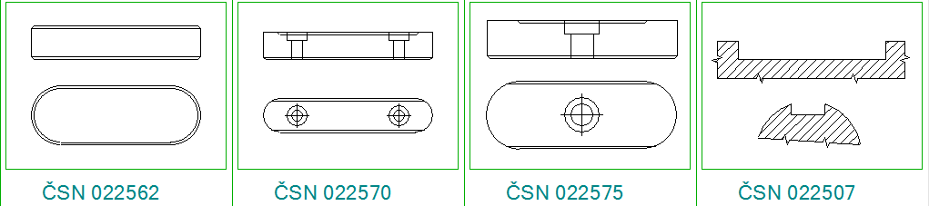
STŘEDNÍ ŠKOLA STAVEBNÍ A TECHNICKÁ
Ústí nad Labem, Čelakovského 5, příspěvková organizace
Páteřní škola Ústeckého kraje
Základní pera
PERA TĚSNÁ
ČSN 02 2562
PERA VÝMĚNNÁ
S DVĚMA
PŘÍDRŽNÝMI
ŠROUBY
ČSN 02 2570
PERA VÝMĚNNÁ
S JEDNÍM
PŘÍDRŽNÝM
ŠROUBEM
ČSN 02 2575
DRÁŽKA
NA PERO

Slide 6
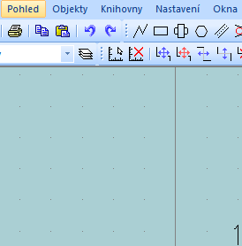
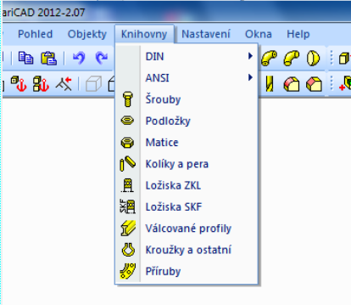
STŘEDNÍ ŠKOLA STAVEBNÍ A TECHNICKÁ
Ústí nad Labem, Čelakovského 5, příspěvková organizace
Páteřní škola Ústeckého kraje
Základní pera
Při použití systému Vari CAD, vkládáme pera přímo z knihoven příslušných strojních součástí

Slide 7
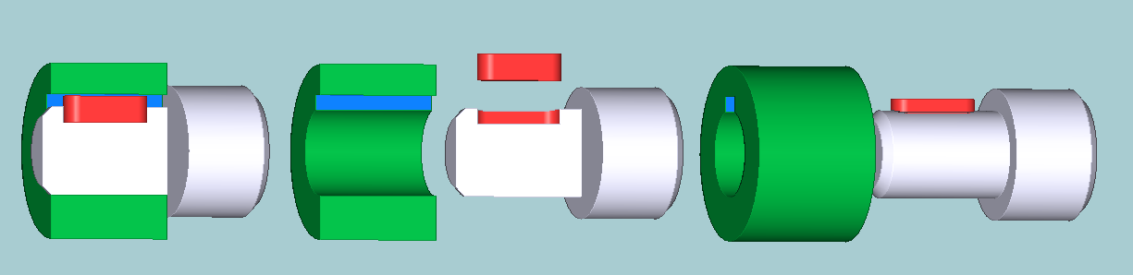
STŘEDNÍ ŠKOLA STAVEBNÍ A TECHNICKÁ
Ústí nad Labem, Čelakovského 5, příspěvková organizace
Páteřní škola Ústeckého kraje
HŘÍDEL - NÁBOJ - PERO
HŘÍDEL
NÁBOJ
PERO

Slide 8
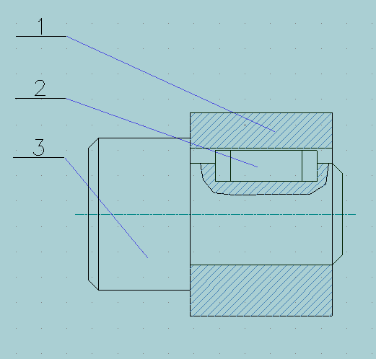
STŘEDNÍ ŠKOLA STAVEBNÍ A TECHNICKÁ
Ústí nad Labem, Čelakovského 5, příspěvková organizace
Páteřní škola Ústeckého kraje
Kreslení na výkrese
SESTAVA HŘÍDEL S DRÁŽKOU PRO PERO

Slide 9
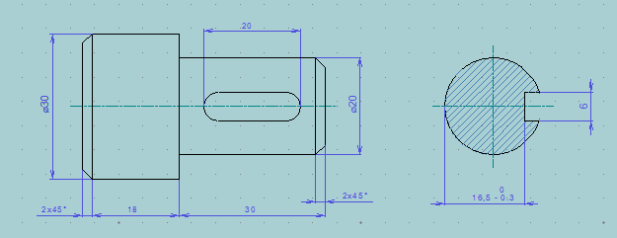
STŘEDNÍ ŠKOLA STAVEBNÍ A TECHNICKÁ
Ústí nad Labem, Čelakovského 5, příspěvková organizace
Páteřní škola Ústeckého kraje
Kreslení na výkrese
HŘÍDEL S DRÁŽKOU PRO PERO

Slide 10
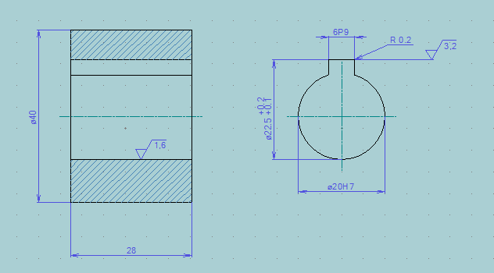
STŘEDNÍ ŠKOLA STAVEBNÍ A TECHNICKÁ
Ústí nad Labem, Čelakovského 5, příspěvková organizace
Páteřní škola Ústeckého kraje
Kreslení na výkrese
NÁBOJ S DRÁŽKOU PRO PERO

Slide 11
STŘEDNÍ ŠKOLA STAVEBNÍ A TECHNICKÁ
Ústí nad Labem, Čelakovského 5, příspěvková organizace
Páteřní škola Ústeckého kraje
Souhrn učiva
Otázky pro opakování
Kde používáme těsná pera.
Jak kreslíme v CAD systému pera ČSN 02 2562
Navrhněte pero pro hřídel ø 20.

Slide 12
STŘEDNÍ ŠKOLA STAVEBNÍ A TECHNICKÁ
Ústí nad Labem, Čelakovského 5, příspěvková organizace
Páteřní škola Ústeckého kraje
Použité zdroje
Citace:
Učebnice: TECNICKÉ KRESLENÍ/2 Václav Slanař
Nákres součásti : vlastní
Model součásti : vlastní
Odkaz na kreslící program Vari CAD využívaný pro výuku
http://www.varicad.com/cz/home/

